Slide 1
React Redux
“Rethinking Best Practices”
Braulio Díez – Lemoncode.net

Slide 2
Agenda
Presentación.
Estado actual de librerías / framework.
Previo: bundling y webpack + typescript.
¿ Qué es React y que trae de nuevo?
Hola React ! Ejemplos básicos.
Arquitectura: React + Redux.
Unit tests.

Slide 3
Presentación

Slide 4
¿ Quiénes somos?
Somos un equipo de desarrolladores que combinamos consultoría y formación.
Ofrecemos formación y soporte en arranque de proyectos.
Para los más viejos, venimos de iniciativas tales como… dotnetmania, netalia, silverlightshow…
formacion@lemoncode.net
formacion.lemoncode.net
@Lemoncoders

Slide 5
Estado actual

Slide 6
Front end…
Mucho se quejan de que el desarrollo de aplicaciones web se ha vuelto muy complejo… ¡ pero si antes lo hacía todo con php y no pasaba nada!
Que nos pedían antes…
Que nos piden ahora…
https://www.flickr.com/photos/rneches

Slide 7
Front end…
A todo este tenemos que sumarle los diferentes puntos de vista con los que se manejan las propuestas…
Como lo ve un desarrollador…
Como lo ve tu jefe y el cliente…
https://www.flickr.com/photos/playamongfriends/17464128909/ https://www.flickr.com/photos/45574318@N00/5370376951/

Slide 8
En pañales
¡ Haber elegido Silverlight !
A que nos lleva esto…
A darnos cuenta de que un desarrollo web es algo complejo
A buscar frameworks / librerías que nos faciliten hacer un desarrollo robusto
A encontrarnos con que no hay una solución óptima al problema
A desesperarnos y apuntarnos al moviento de “javascript fatigue”
https://www.flickr.com/photos/40586272@N03/15087104956/

Slide 9
Librerias
Y usando librerías nos encontramos que…
Las librerías / frameworks tienen su peso, … ojo en un dispositivo móvil.
Técnicas como el binding two way / watch (e.g. angular) pueden hacer que tu aplicación vaya lenta en algunos casos, y generen bugs difíciles de resolver.
No sabemos usarlas e inducen al engorde sistemático (e.g. controllers de angular que hacen muchas más cosas de las que deberían).
Mi lógica de negocio acaba siendo depediente de la librería XYZ
Muchas librerías hacen render en cliente eso está muy bien… pero también necesitamos en servidor (rendimiento primera carga y SEO friendly).

Slide 10
Y con javascript…
Nos encontramos que
Acabamos con una lista “infierno” de “scripts” en el html y con que bailemos uno de posición ya no funciona nuestra aplicación.
Es una ventajas que sea un lenguaje dinámico, pero tambíen una Fuente de fallos y typos
¿ Qué es es6 / es5 ? ¿ Que soporta qué?
Uso de librerías a “ciegas”
¿ Cargas parciales?

Slide 11
Que vamos a ver
Webpack
Como manejar dependencias y trabajar con el concepto de “modulo” por fichero
Como tener tipos, e intellisense incluso para librerías javascript
Cómo usar una librería ligera para implementar nuestros componentes UI
Cómo montar una arquitectura que nos permita separar bien responsabilidad y que nuestro “cogollo” de la aplicación sea jasvascript plano.
Redux
Cómo implementar unit tests en todos los niveles de esa arquitectura

Slide 12
Problemas
Todo esto no viene gratis…
Vamos a escribir más código (el binding two way ahorra mucho código pero introduce otros problemas)
Para casos sencillos, añadimos mucha complejidad.
Te hace falta contar con un equipo más cualificado para poder llevar adelante tus desarrollos.
El arranque es muy duro, y combinando tantas herramientas / librerías / frameworks, te encuentras fallos que te llevan un tiempo solucionar.

Slide 13
Previo

Slide 14
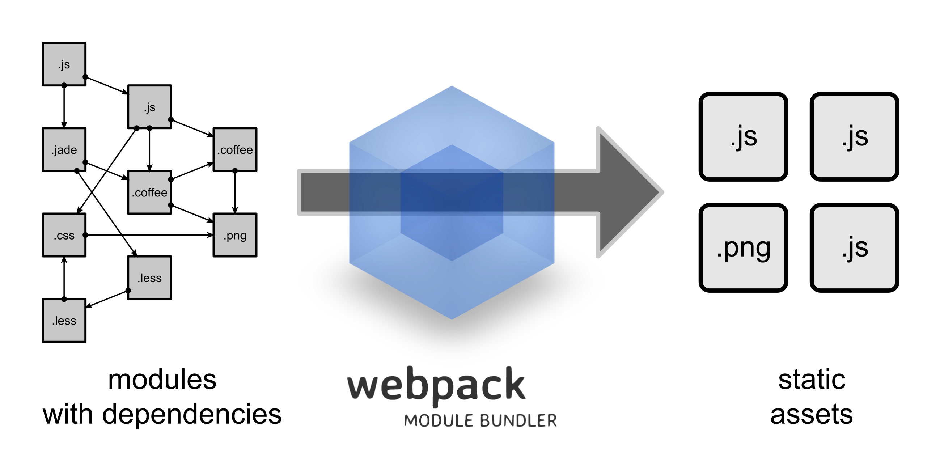
Webpack
Esta herramienta se centra en simplificar la paquetizaciónde una web y nos permite trabajar con módulos ES6, pudiendo generar código compatible ES5.

Slide 15
Bundling y webpack
A tener en cuenta:
Si aprendemos bien como va webpack, podemos prescindir de herramientas como Grunt / Gulp y nos queda un proceso más sencillo.
Pasamos a trabajar con imports, con lo que tenemos más claro que dependencias tiene cada fichero
Webpack te monta el árbol de dependencias, ya no te tienes que preocupar de que scripts van primero o de que no se te olviden meterlos en el HTML
Webpack trae loaders y plugins, estos te permiten transpilar typescript o babel, procesar CSS…, también te permite trabajar en modo generación código para una aplicación o para una librería.

Slide 16
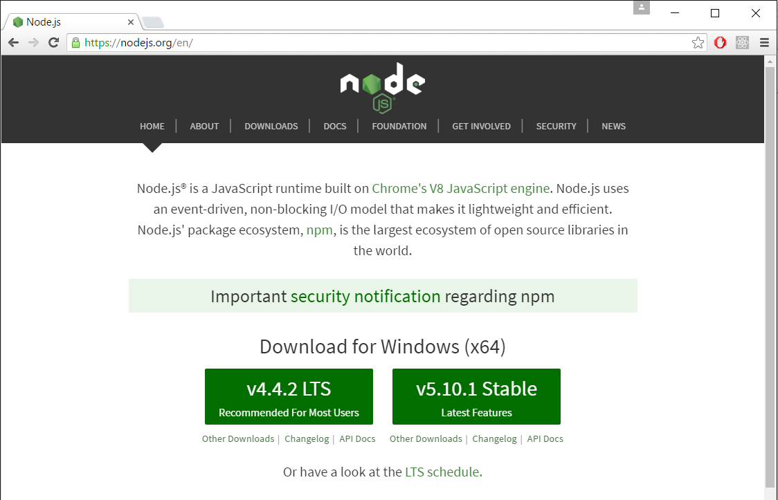
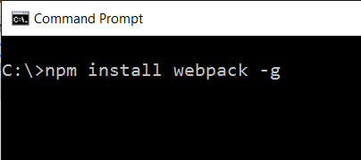
Bundling y webpack
Instalación

Slide 17
Integración Typescript
Webpack admite “loaders” para manejar distintos tipos de ficheros: ts-loader.
module: {
loaders: [
{
test: /\.(ts|tsx)$/,
exclude: /node_modules/,
loader: 'ts-loader'
}
}

Slide 18
imports
Podemos usar import de ES6 y dejar que webpack resuelva el arbol de referencias.
import * as React from 'react';
import memberEntity from '../../api/memberEntity';
import MemberAPI from '../../api/memberAPI';
import MemberRow from './memberRow'

Slide 19
Demo WebPack
Hello webpack
Notes:
Mostrar web sitio nodejs, npm install –g webpack, npm install –g webpack-dev-server, crear src, mostrar package.json e install, mostrar tsconfig y mostrar webpack config, … npm install, webpack, npm start, mostrar resultado

Slide 20
Typescript
Aunque le pese a muchos “fanboys”:
Typescript es un lenguaje open source, cuyo resultado de transpilación puede ser ES5 o ES6 (es decir javascript), ideado por Microsoft, adoptado por empresas como Google.
Es 100% compatible con typescript, solo tenemos que hacer la prueba y renombrar un .js a .ts y sigue funcionando.
¿ Qué nos da? Dos características principales: tipos + intellisense y errores en tiempo de transpilación… dejándonos también puerta abierta a lo dinámico (e.g. any). PRODUCTIVIDAD
El objetivo de typescript es que en unos años desaparezca, si una versión más moderna de ES incorporar dicho nivel de productividad

Slide 21
Demo TS
Playground y librería real
Notes:
Irnos a typescript playground jugar un poco no esta mal, abrir Proyecto 01 TS y mostrar intellisense en members de Q y mostrar typings (chuletario)

Slide 22
Rompe Ralph !

Slide 23
Preparate
Cada X tiempo aparece una tecnología que “pasa” de todos los estándares formales y crean un “estándar de facto”.

Slide 24
Transgesor
Embebemos el HTML dentro del javascript
Sólo damos soporte a binding one way
Tenemos objetos de sólo lectura
Veremos por qué…

Slide 25
¿ Estándar?
Ya veremos, es pronto para decidir que tecnología quedara como estándar y será tarde para apostar por ella cuando ya lo sea.

Slide 26
Hello React !

Slide 27
React
Rethink established best practices

Slide 28
React
Angularjs, Ember, Backbone… son frameworks que intentan dar una solución completa, que desventajas tienen:
Te “casas” con ellos, suelen ser muy propietarios.
Suelen ser pesados y tener un rendimiento discreto(*)
Se centran en montar sobre el HTML funcionamiento

Slide 29
React
Que trae React:
Montar HTML con javascript (jsx / tsx) + Virtual DOM
Rendering en cliente y servidor
Binding unidireccional

Slide 30
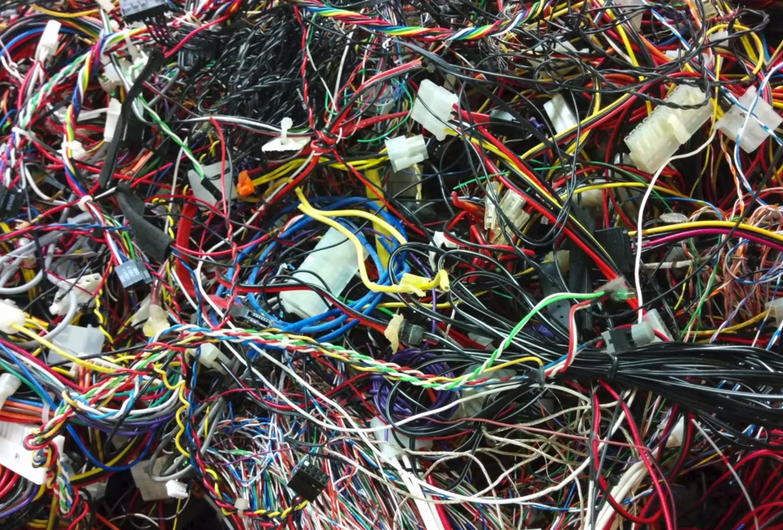
Problemas binding two way
Por qué puede hacer aguas en escenarios complejos:
Impredecible
Actualizaciones en cascada
Difícil de depurar

Slide 31
HTML
¿ Qué pasa con meterle esteroides a un HTML?
<tr ng-repeat="patient in vm.patients">
<td>
<a ng-href="#patient/{{patient.id}}">{{patient.name}}</a></td>
<td>
{{patient.cip}}
</td>
<td>
{{patient.hosp}}
</td>
<td>
{{patient.dni}}
</td>
</tr>
¿ Qué pasa si me equivoco al teclear ng-repeat?
¿ Qué pasa si me equivoco con los bindings?
¿y si me equivoco con el HTML?

Slide 32
JSX / TSX
Montando el HTML con js… pero con truco
public render() {
return (
<tr key={this.props.member.id}>
<td>
<span>{this.props.member.id}</span>
</td>
<td>
<span>{this.props.member.login}</span>
</td>
</tr>
);
}
return (
React.createElement
("tr", {"key": this.props.member.id},
React.createElement("td", null,
React.createElement("span", null, this.props.member.id))
, React.createElement("td", null,
React.createElement("span", null, this.props.member.login))
);
Vamos a cambiar este “HTML” y ver que pasa…

Slide 33
Demo JSX / TSX
Jugando con un tsx
Notes:
Vamos a abrir los ejemplo del post sobre tsx que trae de Bueno probar varios casos y ver los mensajes de error.

Slide 34
React
React se centra en
M
V
C

Slide 35
Demo Hello React
Creemos algo
Notes:
Mostrar 03 ReactSamples/01 Hello React
tsd comentar intellisens,
index.tsx ReacDomRender y donde,
y index.html div id root

Slide 36
React
Y el resto…
Elegimos librerías que hagan bien su trabajo
¿Navegación? React-Router
¿ Arquitectura de datos? Flux >> Redux, o Rxjs

Slide 37
Componente

Slide 38
Componentes
Con react creamos arboles de components, estos componentes pueden tener estado y propiedades.
Componente
Componente
Componente
Componente
Componente

Slide 39
Demo Componentes
Creando un componente hijo
Notes:
Mostrar app.tsx y
los dos components que se han creado

Slide 40
Navegación

Slide 41
Demo Navegación
React Router - básico
Notes:
Mirar package.json:
react-router,
mirar index.tsx rutas,
app.tsx cabecera y props children,
y mirar paginas members y about

Slide 42
Mostrar datos

Slide 43
Estado y propiedades
Props
States
Se parecen a los atributos HTML.
Son datos que pueden cambiar (mutables).
Son inmutables.
Ejemplo: lista de usuarios, control que pinta una fila usuario le pasamos como propiedad el usuario actual.
Normalmente solo los usamos en componentes de primer nivel, en los hijos pasamos los datos via props.
Es decir los datos de las propiedades vienen de un control padre.

Slide 44
Flujo componentes
Los componentes react tienen un “life cycle”
ComponentWillMount
Se ejecuta justo antes del render inicial (buen sitio para poner la carga inicial del state).
ComponentDidMount
Se ejecuta justo despues de la primera renderización (buen sitio para accede al DOM, integrar otros frameworks, AJAX request…).
(…)
http://busypeoples.github.io/post/react-component-lifecycle/
ComponentWillUnmount
Cuando se va a eliminar nuestro componente del DOM se ejecuta este metodo (buen sitio para liberar recursos).

Slide 45
Demo Datos
Mostrando una lista
Notes:
Mostrar MemberAPI de mentira y json,
mostrar membersPage,
componentWillMount y table (map)
y CreateMemberRow

Slide 46
Presentación

Slide 47
Componente presentación
Aquí vemos estado y propiedades en acción:
State: Member
MembersPage
Prop: Member
MemberRow

Slide 48
Demo Presentación
Creamos un componente de presentación
Notes:
Enseñar como queda membersPage,
y como llama a un componente memberRow
y que ese componente recibe propiedad

Slide 49
Llamadas ajax
Realizamos la carga de datos desde github:
Promise
MemberAPI
membersPage.componentDidMount
$Q
ajax

Slide 50
Demo ajax
Tirando contra la API de github
Notes:
Mirar la API asíncrona, el GetJson y la promesa (Q, comentar Promise)
, component did Mount setState

Slide 51
Demo formulario
Formulario y validaciones
Notes:
Enseñar membersPage link navegacion (/member)
y member en el constructor el Nuevo
y en el render que llama a OnChange (actualiazaciones y ver validación),
y Save + Member Form is Valid, Bajar al Form, mirar despues el Input (en common).

Slide 52
Intro Redux

Slide 53
Intro Redux
Redux es un contenedor de estado para aplicaciones javascript.
Nos permite crear aplicaciones que tengan un comportamiento consistente.
Se puede ejecutar en diferentes entornos (cliente, servidor, nativo), y desde diferentes librerías (angularjs, react…)
Es fácil de añadirle pruebas unitarias
Sólo pesa 2Kb

Slide 54
Esquema Redux
Props - Action
Presentation
Component
Actions
Container
Component
Validations
Props
Dispatch Action
Update State
State (readonly)
Updates + render
Reducers
State
State
State

Slide 55
State
Tenemos que pensar del Estado que le llega a un component de React como si de un fotograma de un videojuego se tratase.
El fotograma actual no se puede modificar, puedo enviar mensajes para configurar el siguiente.
es decir el estado actual que llega al componente es de solo lectura / inmutable / desconectado, a la siguiente modificación le llegara un nuevo estado.
¿ Cómo hacemos esto eficiente… muy eficiente ? Direcciones de memoria.

Slide 56
State
{fondo: gris, estado: encogido}
{fondo: gris, estado: estirando}
{fondo: gris, estado: estirado}
Si hacemos una modificación directamente en el fotograma se pierde
Reducer calcula siguiente estado
Se lanza render del componente
Reducer calcula siguiente estado
Se lanza render del componente

Slide 57
Render Optimizado
Fondo gris se queda solo redibujo figura estirando
Fondo gris se queda solo redibujo figura estirando
0xD00A
0xD03A
0xD00A
0xB03F
0xD00A
0xE021
{fondo: gris, estado: encogido}
{fondo: gris, estado: estirando}
{fondo: gris, estado: estirado}

Slide 58
Demo Redux
Redux members
Notes:
Ver piezas: tenemos
reducers (ver members y member y index),
acciones,
y en componentes container y presentacional

Slide 59
Redux-Thunk

Slide 60
Llamadas asíncronas
¿ Qué pasa cuando hacemos una llamada ajax? Aquí el dispatcher no encaja bien.
Dispatch se llama directamente, si tenemos que esperar a la respuesta de una llamada ajax como lo hacemos?
¿ Podríamos pasar el dispatch como parametron dentro de la acción? Nos rompe nuestra separación
Para esto está Redux Thunk, nos permite ejecutar una función que dentro invoca a otra en la que tiene dispatch disponible
Además a la hora de registrarlo no tenemos que usar ninguna firma especial, los components no saben si una ación es síncrona o asíncrona

Slide 61
Middleware
Nos permite introducer interceptors entre un dispatch y la ejecución del reducer.
Esto sirve para:
Crear loggers.
Crear crash reports.
Manejar llamadas asíncronas (Redux-Thunk).
(…).
Dispatch
Reducer
Middleware
http://redux.js.org/docs/advanced/Middleware.html

Slide 62
Cómo funciona
dispatch(loadMembers())
Versión sincrona
Versión asincrona
const loadMember = (id : number) => {
return {
type: 'MEMBER_LOAD'
,id: id
}
}
function loadMembers() {
// Invert control!
// Return a function that accepts `dispatch` so we can dispatch later.
// Thunk middleware knows how to turn thunk async actions into
//actions.
return function (dispatch) {
return MemberAPI.getAllMembersAsync().then(
data => dispatch(assignMembers(data))
);
};
}

Slide 63
Flujo síncrono
Componente
Acción
Reducer
Dispatch ‘Member Load’
Acción hace dispatch de ‘Member_Load’
Reducer maneja member load
Se produce un Nuevo estado
Se lanza un render en el componente

Slide 64
Flujo asíncrono
Componente
Acción
Reducer
Dispatch ‘Member Load’
La acción es una función
La función realiza una llamada asíncrona
Llamada asíncrona, la aplicacíon sigue ejecutandose, cuando termine devuelve promesa
Obtenemos los datos hacemos un dispatch de un commando ‘Assign Members’
Reducer reciba como parametros lista de miembros y ejecuta ‘Assign Members’
Se lanza un render en el componente
Se produce un Nuevo estado

Slide 65
Cómo se configura
Pasos para configurarlo
cmd
npm install redux-thunk
Instalamos Redux-thunk
app.tsx
Importamos Redux-thunk
import reduxThunk from 'redux-thunk';
let store = createStore(reducers
,applyMiddleware(myReduxThunk.default)
);
Al crear el store lo configuramos como Middleware

Slide 66
Demo Redux - Thunk
Llamadas asíncronas
Notes:
Mirar package.json,
mirar app como se configura,
mirar accion y mirar que no hay que cambiar otra cosa

Slide 67
Recapitulando
El reducer recibe esa acción y actualiza el estado
Lleva como parametro el member que se ha cargado
{{member:…},{members:[]}}
Validate
Container
Mapeo de acciones y estado a componente “tonto”
Completed
Componentes
Acciones
Redcuer
Load
Error
Presentacional
API, Business, … (plain vanilla js)
El estado cambia toca redibujar (lanzar render donde este conectado y donde haya cambiado).

Slide 68
Reglas básicas
Las funciones de un reducer son puras.
Una acción no debería de tener más de aprox. 20 líneas de código.
Una acción en caso de ejecutar código (ej llamada api) debe llamar siempre a un tercero (e.g. clase plain vanilla javascript).
Un reducer jamás debe lanzar una acción.
Un componente presentacional no debe saber ni lo que es una acción, ni un reducer, ni un dispatch

Slide 69
Unit Testing

Slide 70
Testing piezas
Sintaxis más amigable de leer para las comprobaciones
Librería de mocking
Sinon
Chai
Mocha
Test framework corre en node y en el navegador.
Para probar components de React (UI)
Karma
Pruebas unitarias
Enzyme
Mi aplicación
Test Runner: Nos permite ejecutar los tests por línea de comandos, buen punto de entrada para integrar con un servidor de integración continua
https://www.flickr.com/photos/wwarby/4782904694/in/photostream/

Slide 71
Demo Reducer
Fácil
Notes:
Comentar paquetes instalados en package.json en dev dep y tsd,
enseñar karma.conf.js,
mirar spec de reducer comentar como va, y mirar bucle y
karma start (primero members y despues member o httpReducer), enseñar debugging

Slide 72
Demo Actions
Mocking y asíncronos
Notes:
Enseñar loadMember que es sincrono, como se mete sinon y reemplazamos la api,
después enseñar loadMembers que genera otra acción y es async, ojo en loadMembers mirar mockStore, mirar la salid que es la otra acción

Slide 73
Demo Components
Container y presentacional
Notes:
Comentar que aquí usamos enzyme,
que te permite montar solo el componente con el que estas o todos (shallow / mount),
mirar el presentacinal de member row,
y mirar el container de members, el de “repos” comprueba que la propiedad se ha mapeado bien

Slide 74
Bonus

Slide 75
Demo Validation
lcFormsValidation coming soon…

Slide 76
Braulio Díez
Freelancer
@lemoncoders
formacion.lemoncode.net

